Slide 1


2D게임프로그래밍
1차 프로젝트
게임공학과 2022184021 성명교

Slide 2

CONTENTS
발표 진행 과정
CONTENTS 01
CONTENTS 02
CONTENTS 03
예상 게임 진행흐름
게임 컨셉
개발 일정

Slide 3

게임 컨셉
2D 그래픽으로 이루어진 PVP 기반 격투 게임
재미 요소
PVP 전투 시스템으로 승리를 얻는 재미
다양한 캐릭터 선택 사용 가능
각 캐릭터 별 개성있는 스킬 사용

Slide 4
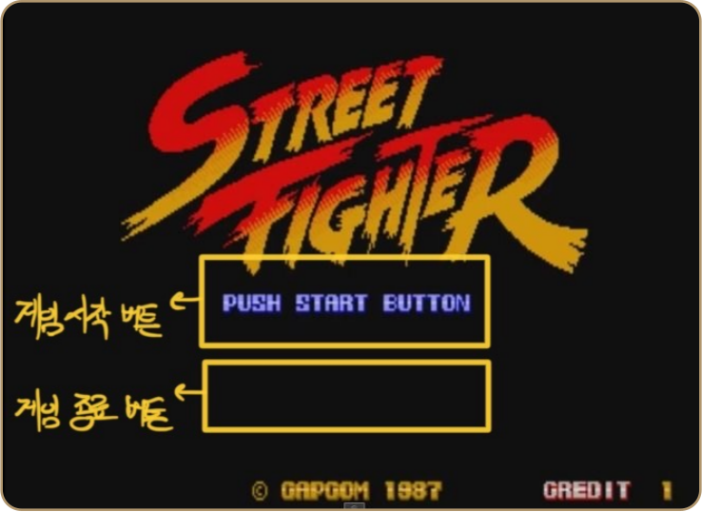
예상 게임 진행 흐름
예시 사진
게임 시작 화면
게임 스타트 버튼
게임 종료 버튼

Slide 5
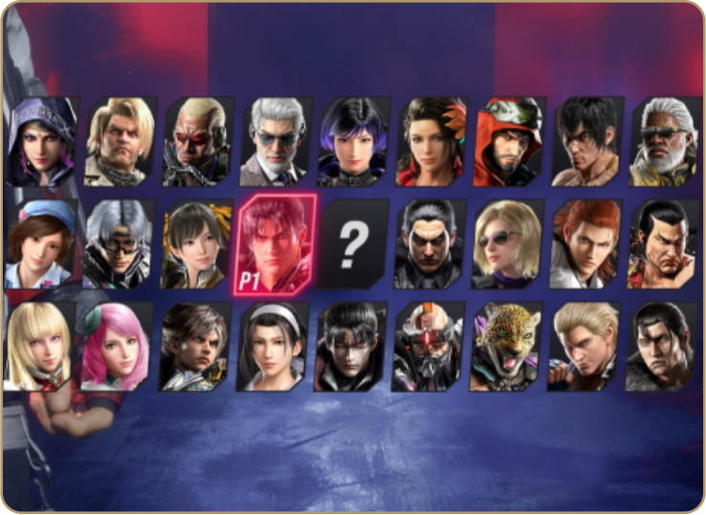
예상 진행 게임 흐름
예시 사진
캐릭터 선택 화면
각 두 플레이어가 캐릭터 선택 화면에서
캐릭터 선택 가능

Slide 6
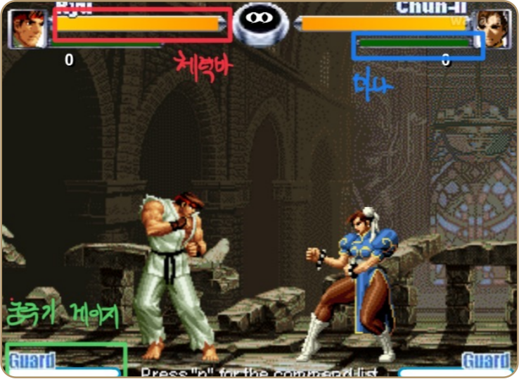
예상 진행 게임 흐름
예시 사진
두 플레이어 간 PVP 진행
각 캐릭터의 일반 공격, 일반 스킬, 궁극기 스킬(총 3가지 공격)
각 캐릭터의 일반 스킬은 마나 소모
각 캐릭터의 궁극기 스킬은 궁극기 게이지 채운 뒤 사용 가능
플레이어는 상대 플레이어의 체력을 0으로 만들면 승리

Slide 7
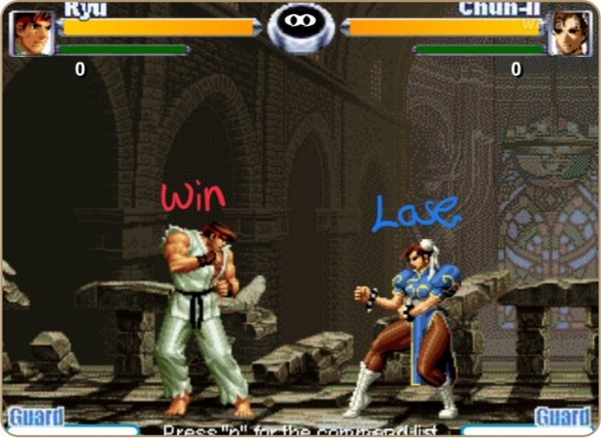
예상 진행 게임 흐름
예시 사진
두 플레이어 간 승패 결과
각 플레이어 캐릭터 머리 위에
승패 결과 출력 후 게임 종료

Slide 8

개발 계획
10월 13일부터 진행되는 9주차 동안 개발 진행 계획
CONTENTS 01
CONTENTS 02
CONTENTS 03
CONTENTS 04
CONTENTS 05
CONTENTS 06
CONTENTS 07
CONTENTS 08
CONTENTS 09
1주차
2주차
3주차
4주차
5주차
6주차
7주차
8주차
9주차
캐릭터 이동
모션 구현
캐릭터
일반 공격 구현
캐릭터
일반 스킬 구현
캐릭터 궁극기 스킬 구현
플레이 화면 UI 구현
캐릭터
선택 화면 구현
게임
시작 화면 구현
시스템 개선
및
버그 수정
리소스 수집

